Slide 1
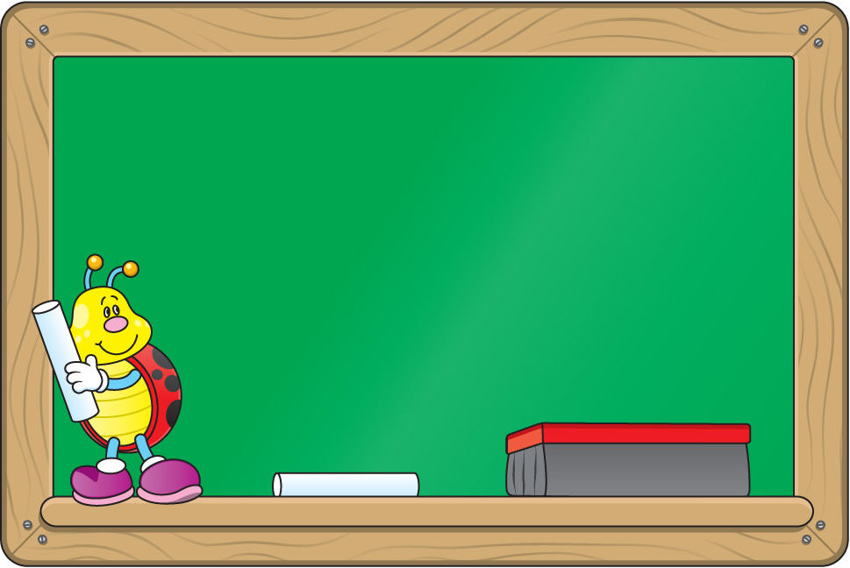
TRƯỜNG TIỂU HỌC YÊN THẾ
CHÀO MỪNG CÁC EM
ĐẾN VỚI TIẾT HỌC TRỰC TUYẾN
MÔN: TOÁN

Slide 2
SỬA BÀI NGÀY THỨ 3.
Bài 1
Tính
4
4
8
0
2
0
2
6
3
0
6
0
2
4
a)
5
7
7
3
0
0
1
1
0
42
2
0
4
2
35
5
0
0
0
8
0
0
6
0
0
0
6
8
0
0
0
0
0
0
0
0
0
0

Slide 3
Bài 1
Tính
4
2
9
0
4
7
5
0
0
3
6
b)
7
5
1
3
6
8
0
1
2
1
0
2
0
40
6
0
49
7
3
0
0
1
0
0
2
0
6
0
0
6
12
0
0
0
1
0
5
0
0
1
5

Slide 4
Bài 2: Một năm có 365 ngày , mỗi tuần lễ có 7 ngày. Hỏi năm đó gồm bao nhiêu tuần lễ và mấy ngày ?
Tóm tắt
Bài giải
7 ngày : 1 tuần
Ta có 365 : 7 = 52 ( dư 1)
365 ngày : … tuần và… ngày?
Vậy năm đó có 52 tuần lễ và 1 ngày.
Đáp số: 52 tuần lễ và 1 ngày

Slide 5
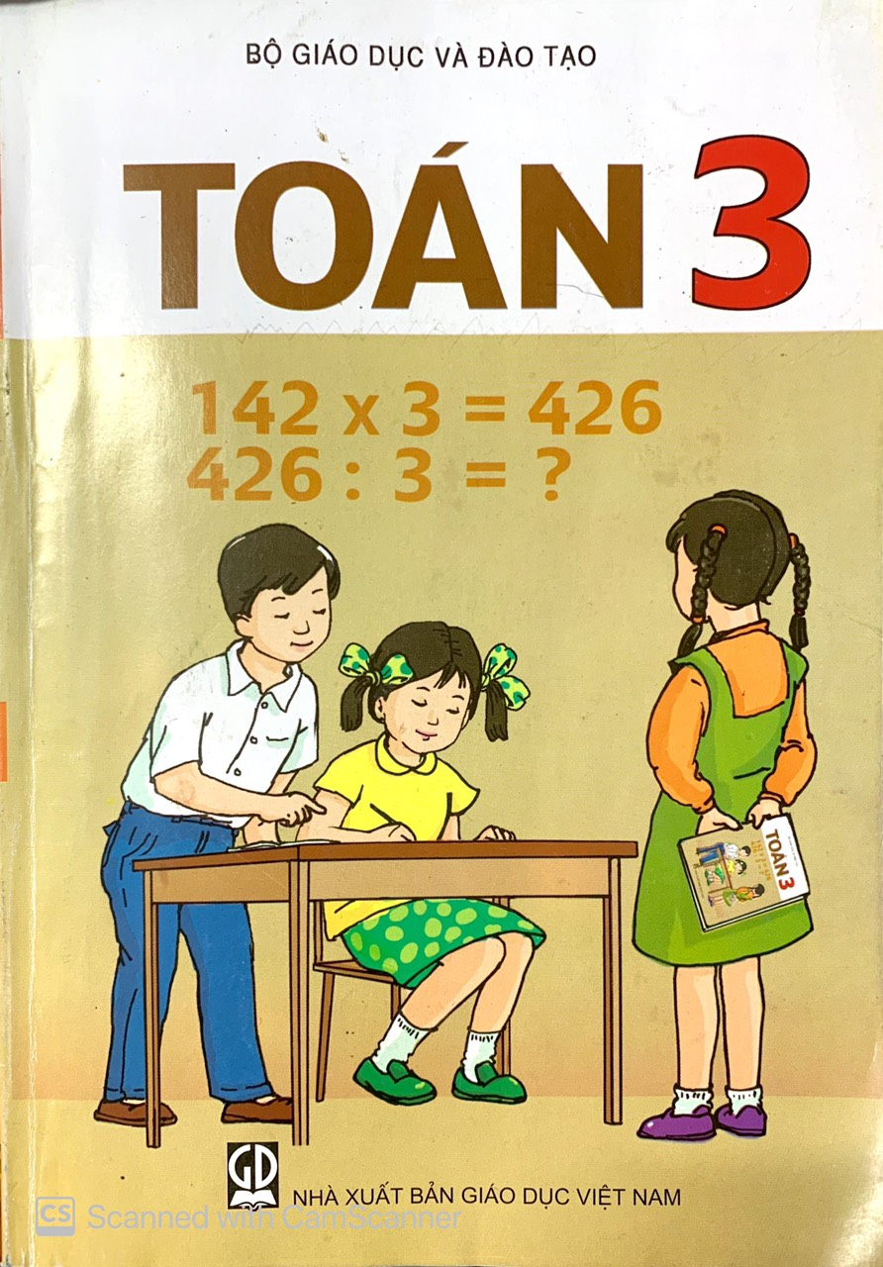
Đồ dùng học tập:
Bút viết, bút chì, thước
Vở ghi

Slide 6
Thứ tư, ngày 29 tháng 12 năm 2021 Toán
GIỚI THIỆU BẢNG NHÂN

Slide 7
Mục tiêu:
- Biết cấu tạo và cách sử dụng bảng nhân, bảng chia.
-Vận dụng bảng nhân, bảng chia vào giải toán .

Slide 8
Cấu tạo bảng nhân
X | 1 | 2 | 3 | 4 | 5 | 6 | 7 | 8 | 9 | 10
1 | 1 | 2 | 3 | 4 | 5 | 6 | 7 | 8 | 9 | 10
2 | 2 | 4 | 6 | 8 | 10 | 12 | 14 | 16 | 18 | 20
3 | 3 | 6 | 9 | 12 | 15 | 18 | 21 | 24 | 27 | 30
4 | 4 | 8 | 12 | 16 | 20 | 24 | 28 | 32 | 36 | 40
5 | 5 | 10 | 15 | 20 | 25 | 30 | 35 | 40 | 45 | 50
6 | 6 | 12 | 18 | 24 | 30 | 36 | 42 | 48 | 54 | 60
7 | 7 | 14 | 21 | 28 | 35 | 42 | 49 | 56 | 63 | 70
8 | 8 | 16 | 24 | 32 | 40 | 48 | 56 | 64 | 72 | 80
9 | 9 | 18 | 27 | 36 | 45 | 54 | 63 | 72 | 81 | 90
10 | 10 | 20 | 30 | 40 | 50 | 60 | 70 | 80 | 90 | 100
Phép nhân
1 | 2 | 3 | 4 | 5 | 6 | 7 | 8 | 9 | 10
Thừa số
1
2
3
4
5
6
7
8
9
10
Thừa số
Tích
Notes:
De biet cach su dung bang nhan thi chúng ta phải biết cau tao cua bang nhan nhu the nao va thay xin gioi thieu day la cau tao cua bang nhan

Slide 9
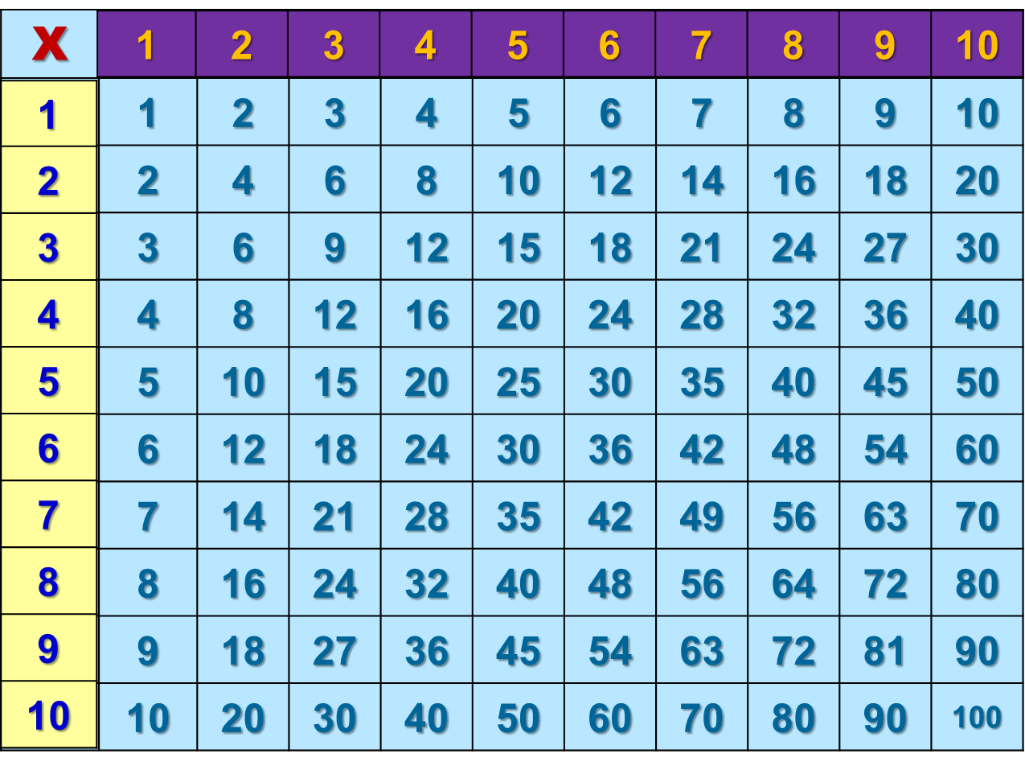
Cấu tạo bảng nhân
Bảng nhân1
2 | 4 | 6 | 8 | 10 | 12 | 14 | 16 | 18 | 20
Bảng nhân2
Bảng nhân10

Slide 10
Cách sử dụng bảng nhân
4 x 3 = ?
-Từ số 4 ở cột 1 theo chiều mũi tên sang phải.
-Từ số 3 ở hàng 1 theo chiều mũi tên xuống dưới.
-Hai mũi tên gặp nhau ở số 12.
-Ta có:
4 x 3 = 12
X | 1 | 2 | 3 | 4 | 5 | 6 | 7 | 8 | 9 | 10
1 | 1 | 2 | 3 | 4 | 5 | 6 | 7 | 8 | 9 | 10
2 | 2 | 4 | 6 | 8 | 10 | 12 | 14 | 16 | 18 | 20
3 | 3 | 6 | 9 | 12 | 15 | 18 | 21 | 24 | 27 | 30
4 | 4 | 8 | 12 | 16 | 20 | 24 | 28 | 32 | 36 | 40
5 | 5 | 10 | 15 | 20 | 25 | 30 | 35 | 40 | 45 | 50
6 | 6 | 12 | 18 | 24 | 30 | 36 | 42 | 48 | 54 | 60
7 | 7 | 14 | 21 | 28 | 35 | 42 | 49 | 56 | 63 | 70
8 | 8 | 16 | 24 | 32 | 40 | 48 | 56 | 64 | 72 | 80
9 | 9 | 18 | 27 | 36 | 45 | 54 | 63 | 72 | 81 | 90
10 | 10 | 20 | 30 | 40 | 50 | 60 | 70 | 80 | 90 | 100
3
4
12

Slide 11
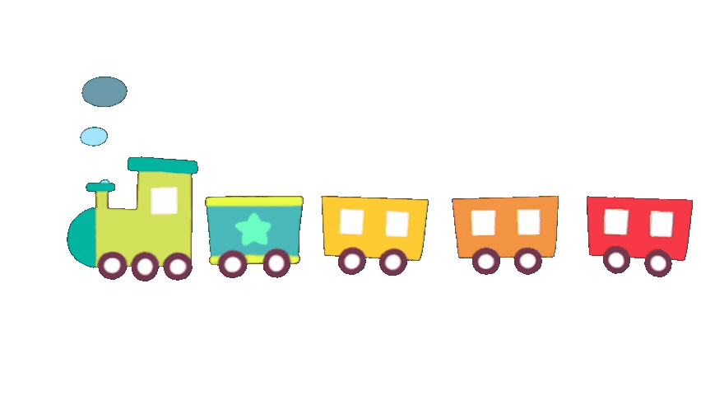
Luyện tập thực hành

Slide 12
X | 1 | 2 | 3 | 4 | 5 | 6 | 7 | 8 | 9 | 10
1 | 1 | 2 | 3 | 4 | 5 | 6 | 7 | 8 | 9 | 10
2 | 2 | 4 | 6 | 8 | 10 | 12 | 14 | 16 | 18 | 20
3 | 3 | 6 | 9 | 12 | 15 | 18 | 21 | 24 | 27 | 30
4 | 4 | 8 | 12 | 16 | 20 | 24 | 28 | 32 | 36 | 40
5 | 5 | 10 | 15 | 20 | 25 | 30 | 35 | 40 | 45 | 50
6 | 6 | 12 | 18 | 24 | 30 | 36 | 42 | 48 | 54 | 60
7 | 7 | 14 | 21 | 28 | 35 | 42 | 49 | 56 | 63 | 70
8 | 8 | 16 | 24 | 32 | 40 | 48 | 56 | 64 | 72 | 80
9 | 9 | 18 | 27 | 36 | 45 | 54 | 63 | 72 | 81 | 90
10 | 10 | 20 | 30 | 40 | 50 | 60 | 70 | 80 | 90 | 100
30
42
28
72
Bài 1/74: dùng bảng nhân để tìm số thích hợp ở ô trống.
5
7
4
9
6
30
6
42
7
28
8
72

Slide 13
Bài 2/74: số ?
Thừa số | 2 |  | 2 | 7 | 7 |  | 10
Thừa số | 4 | 4 |  | 8 |  | 8 | 9 | 9 | 10
Tích |  | 8 | 8 |  | 56 | 56 |  | 90 | 90
2
7
10
9
4
8
8
56
90

Slide 14
DẶN DÒ
- Về nhà học thuộc các bảng nhân, chia.

Slide 15
Chào tạm biệt các em!

